Slide 1
Mail 전송 API

Slide 2
1 Google Account Setting
2 Spring Mail Sender
3 JAVA Code
INDEX

Slide 3
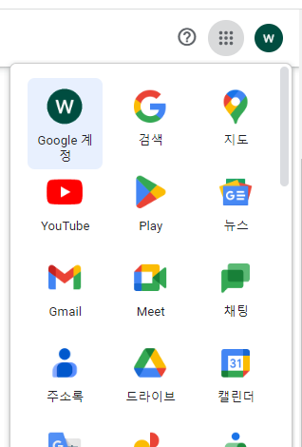
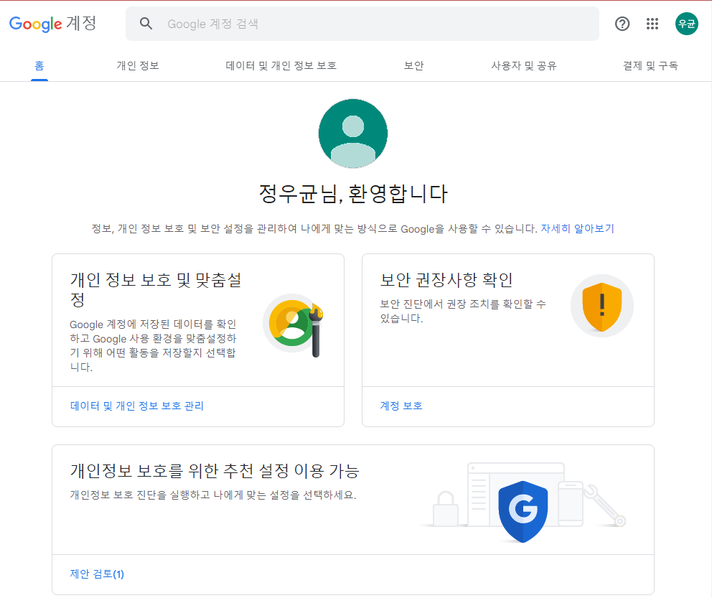
MAIL 전송 API

Slide 4
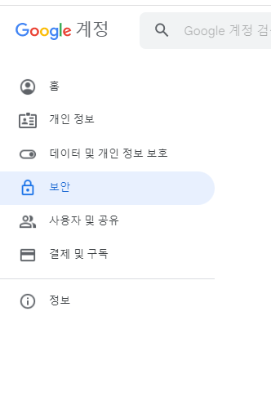
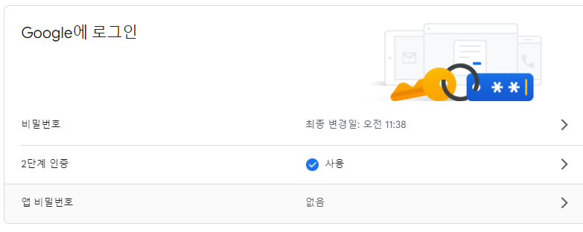
MAIL 전송 API

Slide 5
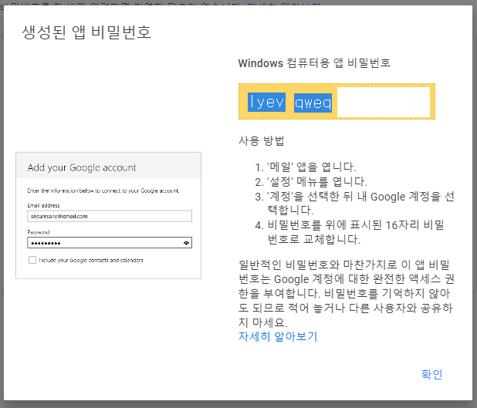
MAIL 전송 API

Slide 6
1 Google Account Setting
2 Spring Mail Sender
3 JAVA Code
INDEX

Slide 7
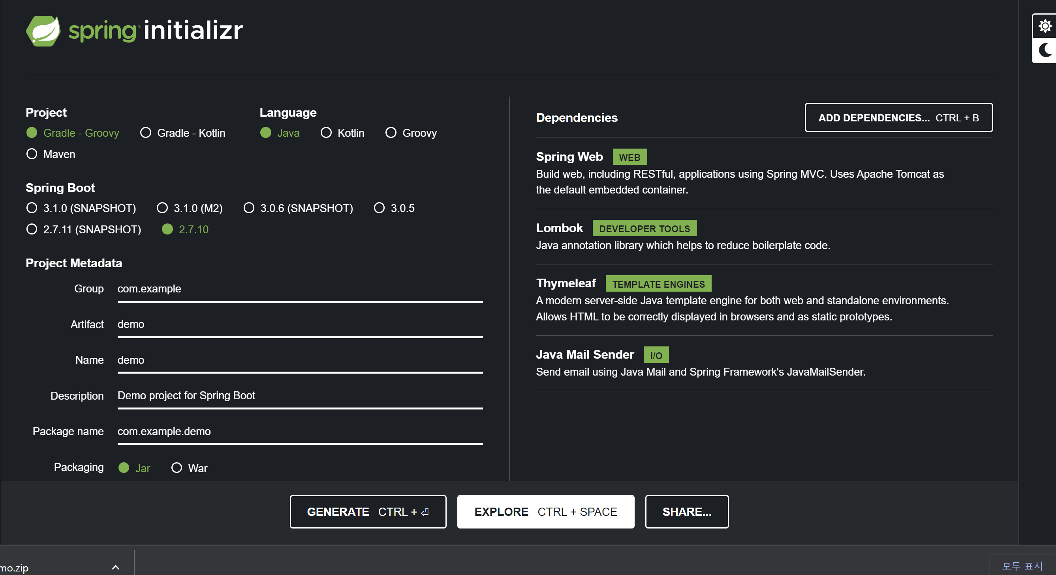
MAIL 전송 API

Slide 8
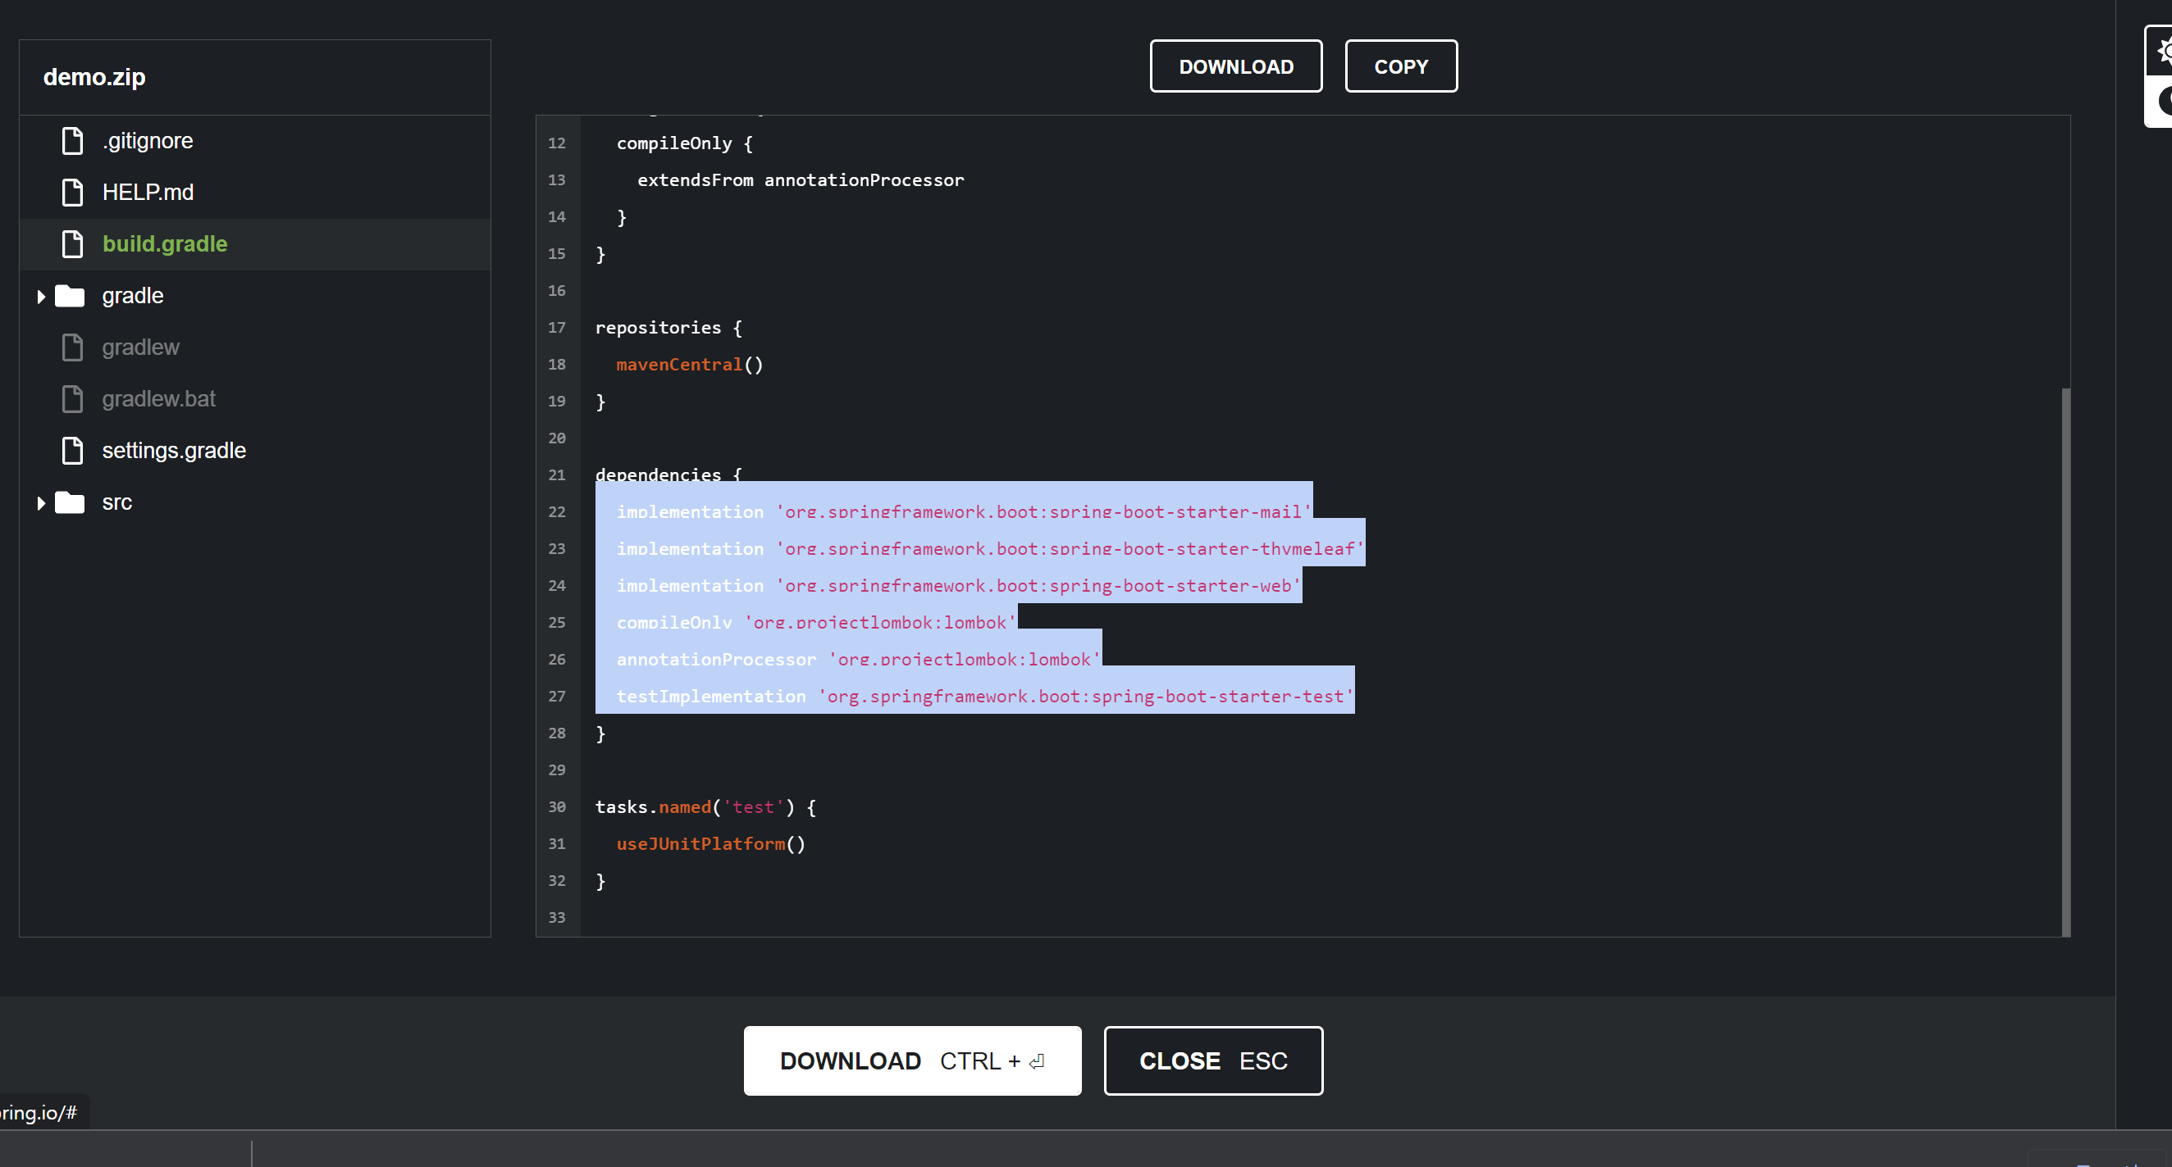
MAIL 전송 API

Slide 9
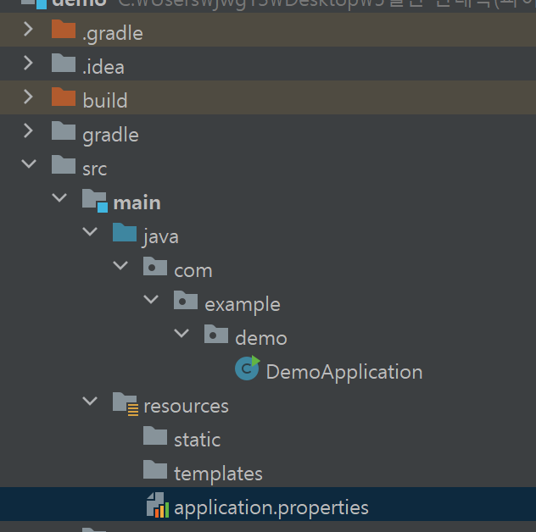
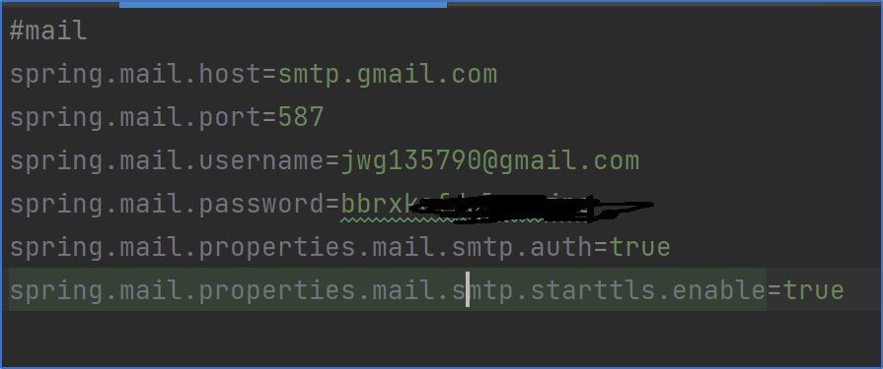
MAIL 전송 API

Slide 10
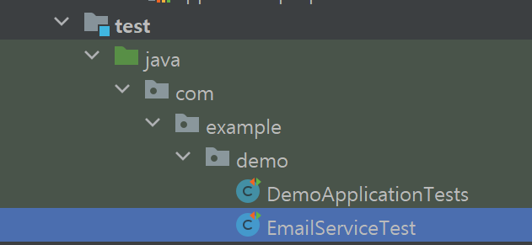
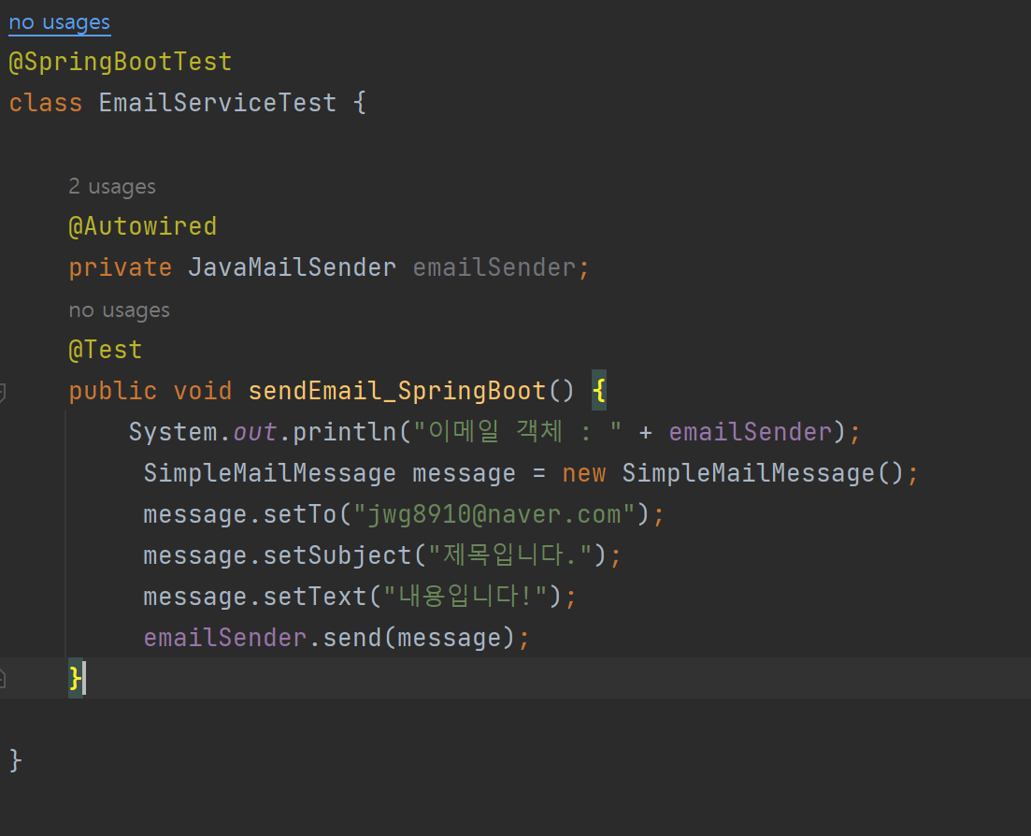
MAIL 전송 API

Slide 11
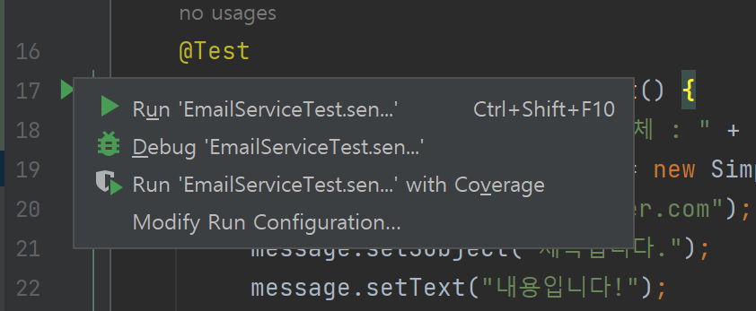
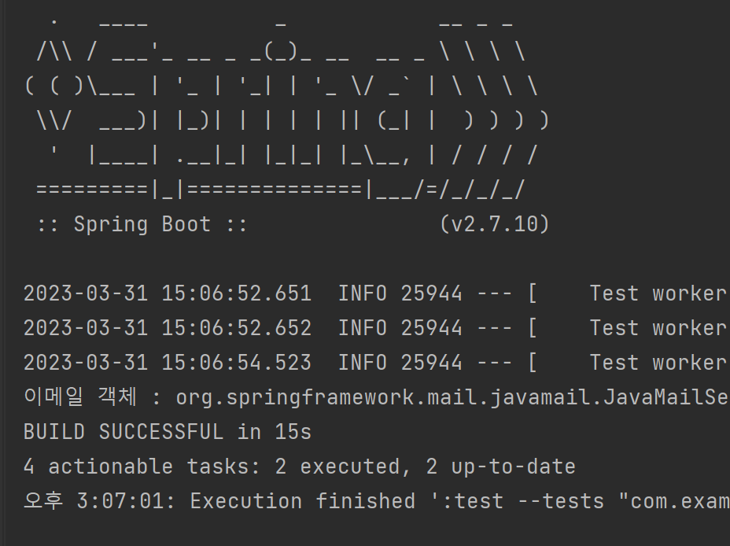
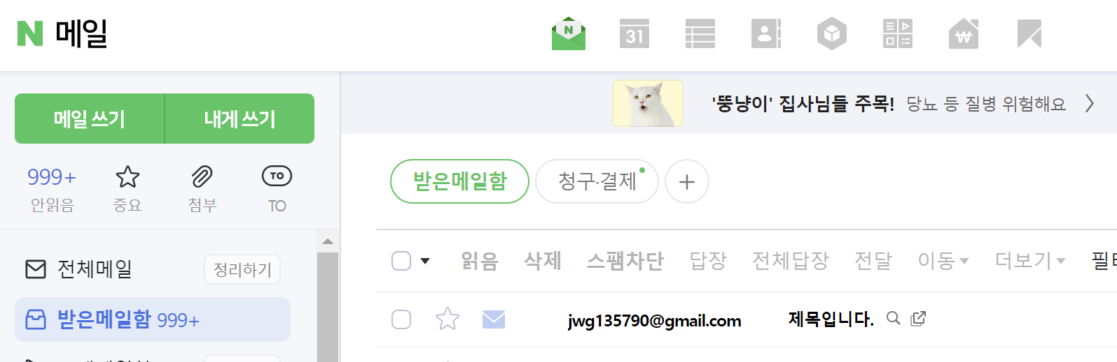
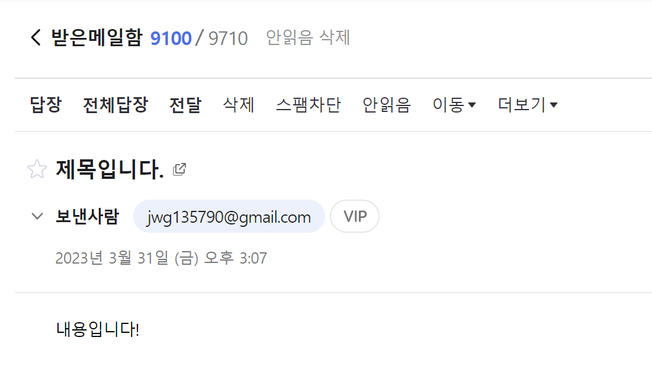
MAIL 전송 API

Slide 12
1 Google Account Setting
2 Spring Mail Sender
3 JAVA Code
INDEX

Slide 13
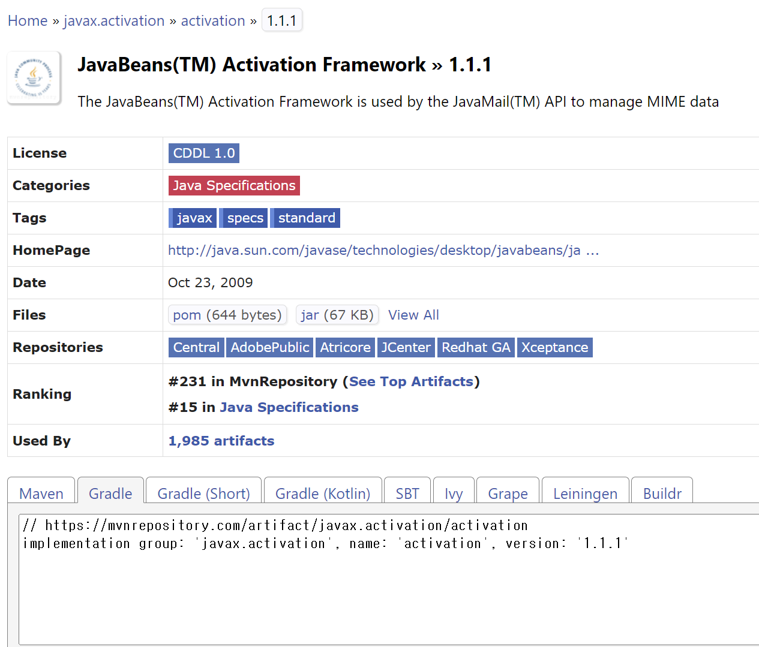
MAIL 전송 API

Slide 14
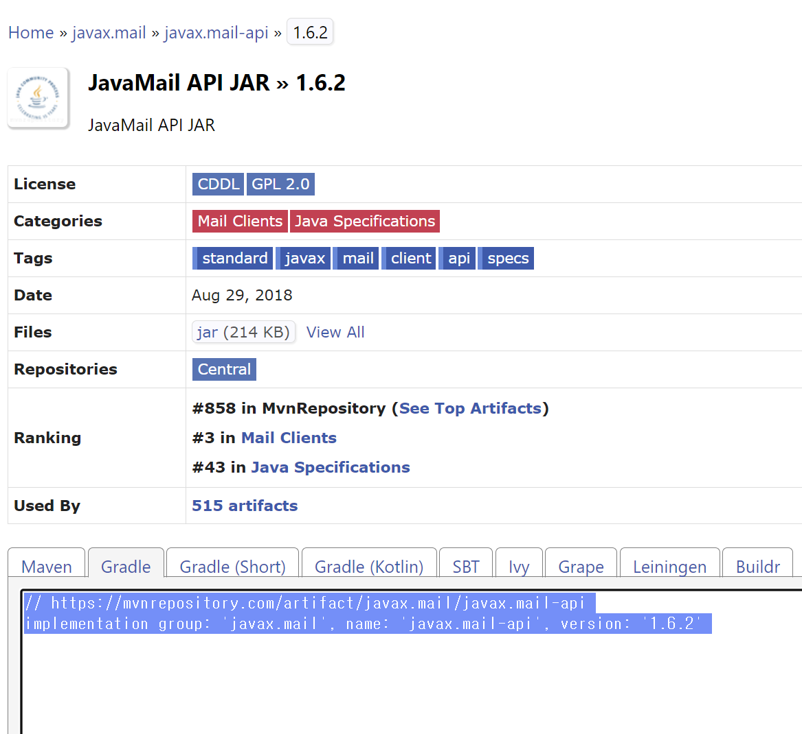
MAIL 전송 API

Slide 15
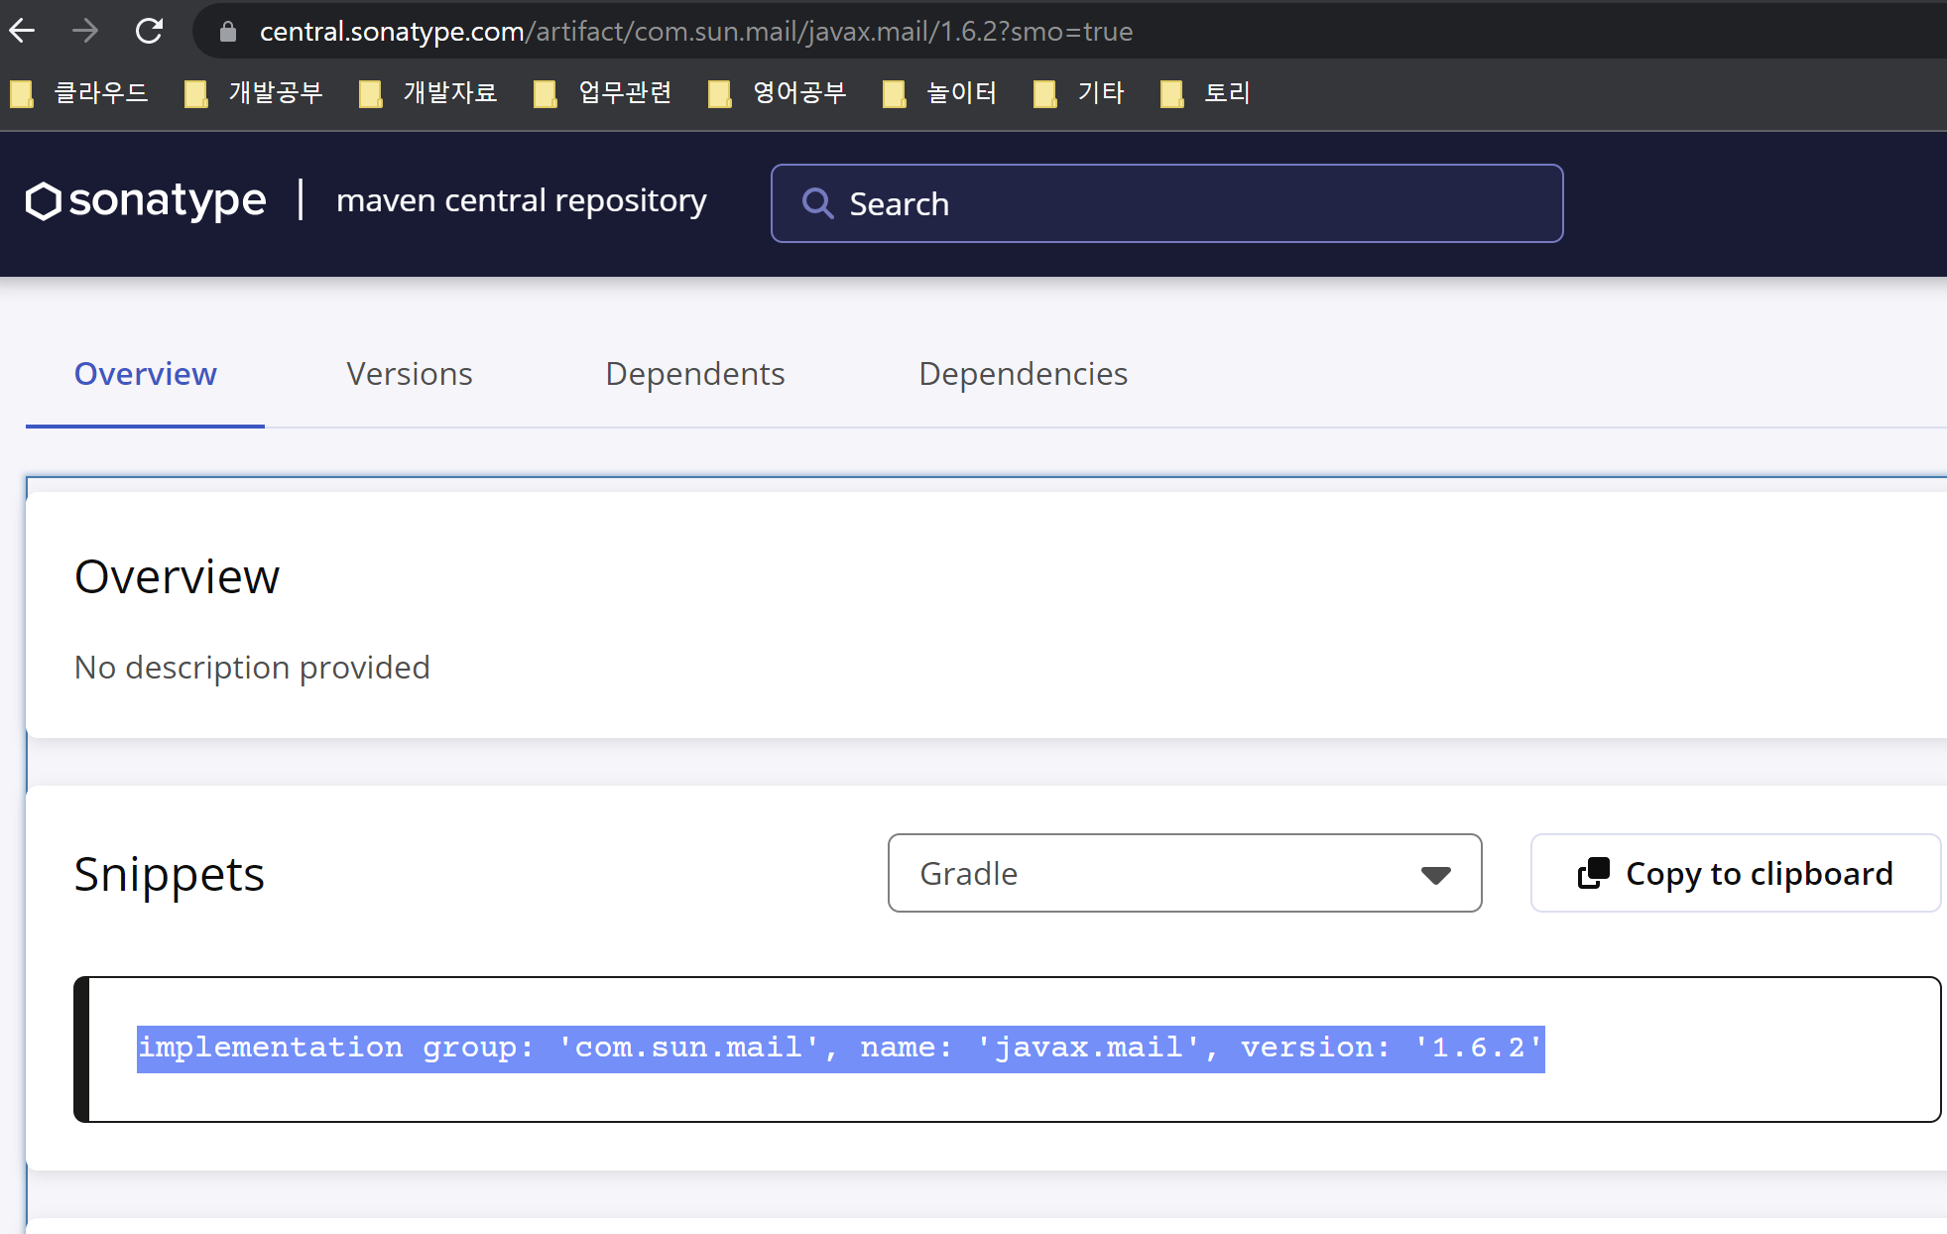
MAIL 전송 API

Slide 16
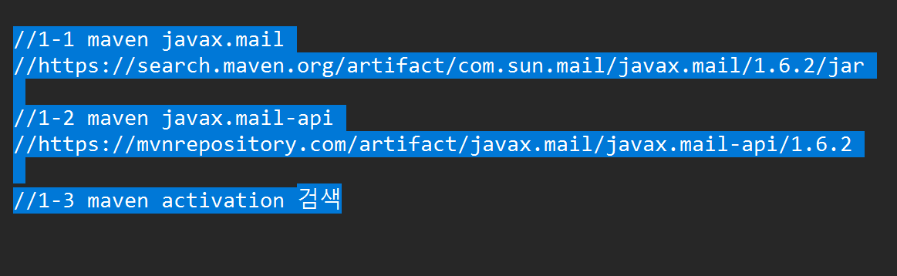
MAIL 전송 API

Slide 17
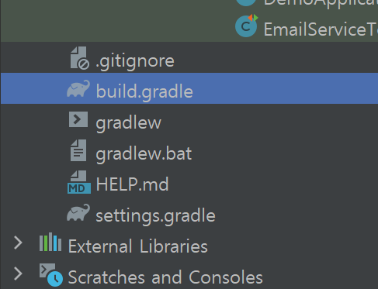
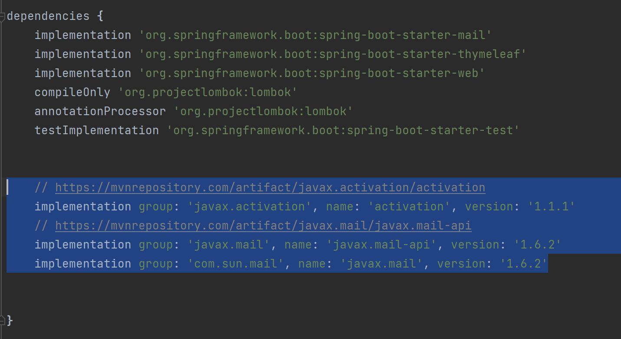
MAIL 전송 API

Slide 18
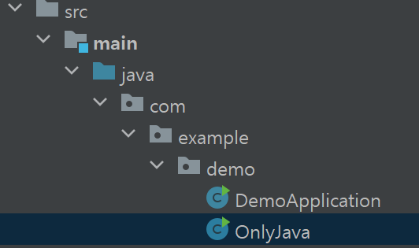
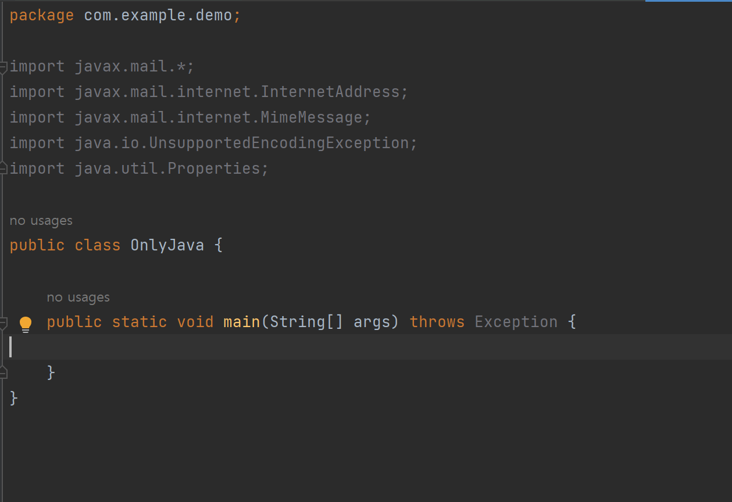
MAIL 전송 API

Slide 19
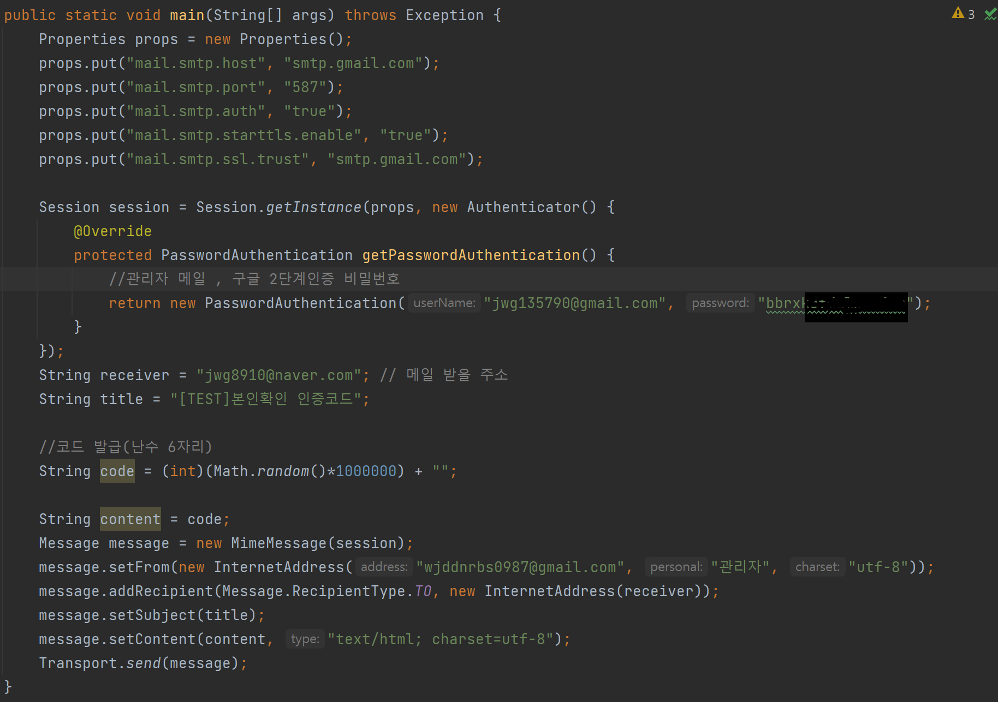
MAIL 전송 API

Slide 20
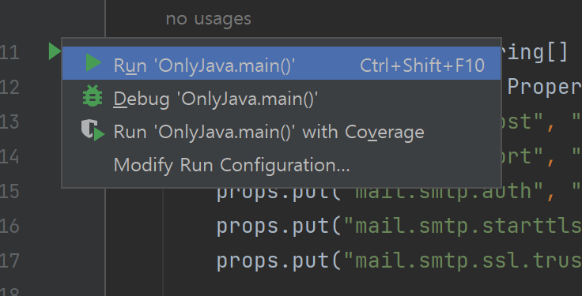
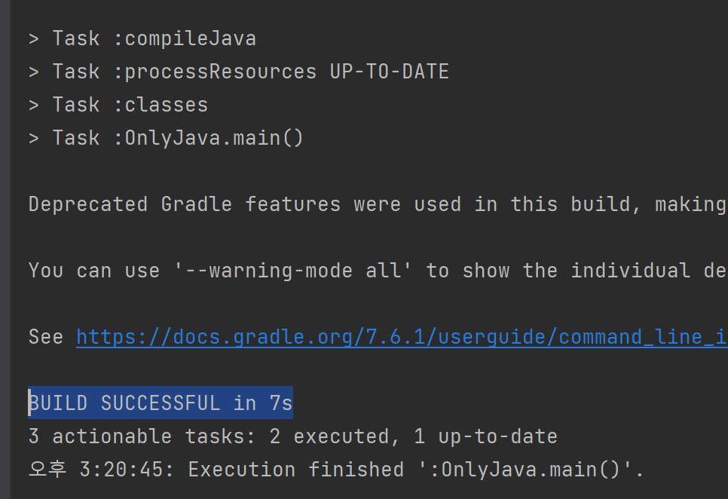
MAIL 전송 API

Slide 21
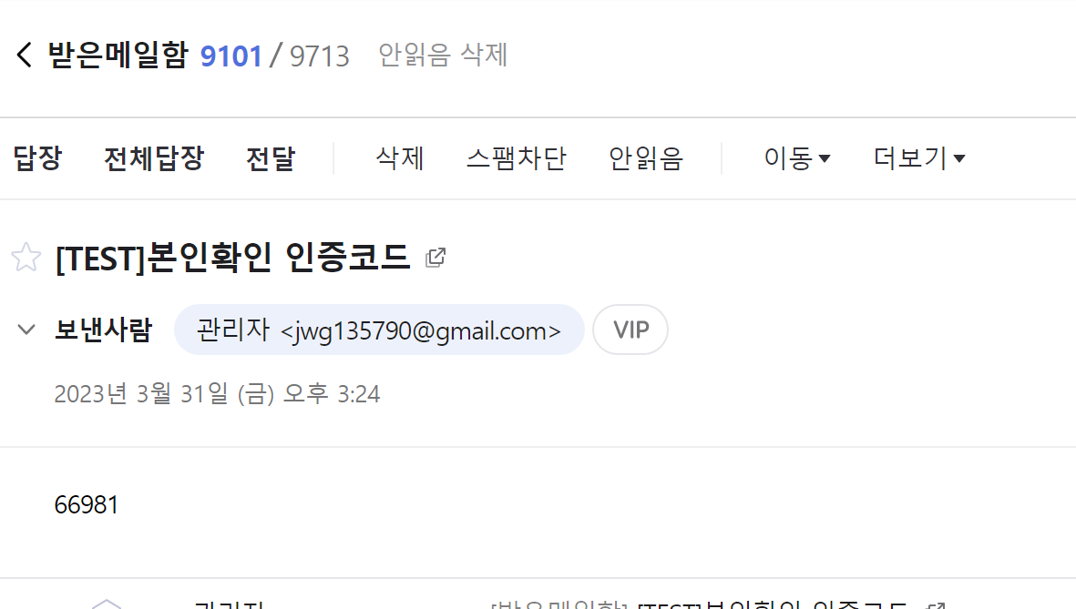
MAIL 전송 API

